Slide 1
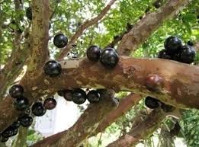
Паразитичні –фітопатогенні та зоопатогенні гриби
Боднюк Людмила Іванівна
учитель біології
Подібнянської ЗОШ І-ІІІ ступенів
Маньківської районної ради
Черкаської області

Slide 2
Гриби-паразити
рослин
тварин
людини
сажка;
ріжки;
борошнисторосяні гриби;
фітофтора;
трутовики.
Цвілеві та дріжджові гриби
Цвілеві та дріжджові гриби

Slide 3
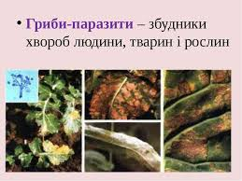

Slide 5
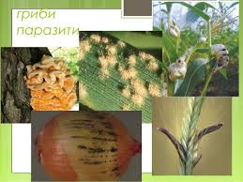
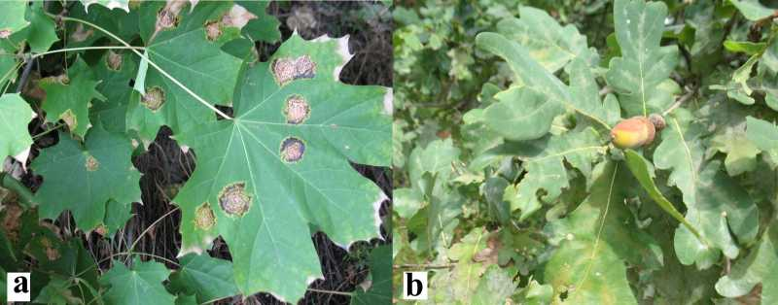
Гриби-паразити

Slide 6
Роль грибів у практичній діяльності людини
Багато видів грибів шкодять здоров'ю, виключаючи харчові отруєння
Значні втрати врожаїв через гриби, які викликають хвороби рослини
Псують харчові продукти які пліснявіють і гниють
Дерматоди, хвороби волосся, нігтів, дихальних шляхів, ротової порожнини – результат зараження грибами.
Трутовики й цвілеві гриби руйнують деревину, перекриття будівель, складів, сховищ, через них гниють дерева

Slide 7
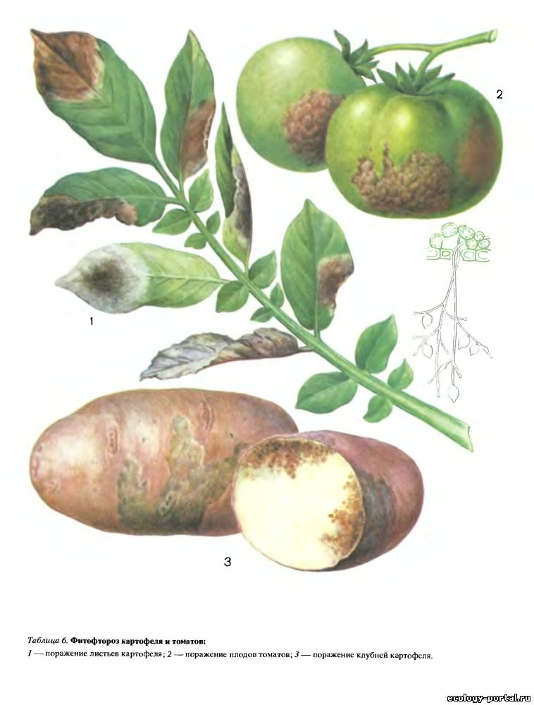

Slide 8
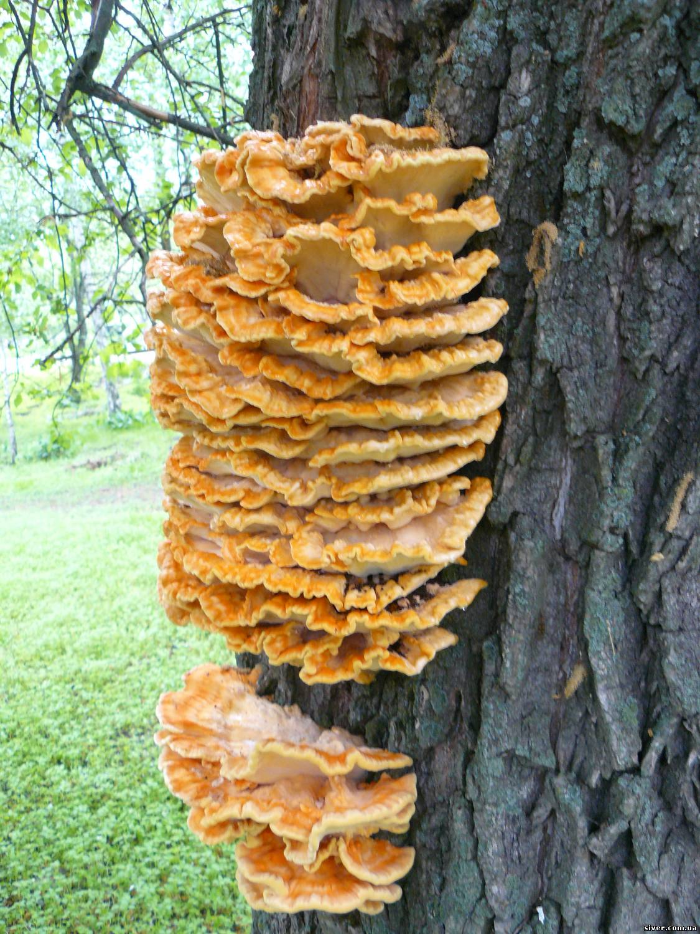
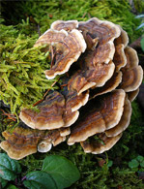

Slide 9
ДЯКУЮ ЗА УВАГУ!!!

Slide 10
СПИСОК ВИКОРИСТАНИХ ДЖЕРЕЛ: 1.М.М Мусієнко Біологія:підручник для 7 класу. – К.: Генеза,2007 2. Інтернет-ресурс: ru. wikipedia.org

